Slide 1
Energielieferverträge
für Strom, Erdgas und Fernwärme
1

Slide 2
Büro für Wirtschaftliche Energie-Nutzung
= W.E.N. Consulting GmbH
gegründet 1990; Sitz: Berlin; 5 Mitarbeiter
Hauptkunden: Kommunen, Wohnungsunternehmen, im Einzelfall auch Zusammenarbeit mit Stadtwerken; Referenzen von Wismar bis Ma-rienberg
Arbeitsschwerpunkte:
  Energie-Spar-Partnerschaften mit / Energiemanagement für Kommunen
  zur Senkung des Energieverbrauchs und der Energiekosten in kommunalen Liegenschaften; u.a. kontinuierliche energetische Betreuung von rund 200 Gebäuden; Energiesparmodelle in Sachsen (Hoyerswerda, Niesky, Klipphausen, Gröditz)
  Energielieferverträge: Wärme, Strom, Erdgas – Analyse, Bewertung, Verhandlung, Ausschreibung, Preis- und Kostenvergleiche, Kalkulation von Wärmepreisen
  Energie- und Klimaschutzkonzepte (auch Quartierskonzepte)
2

Slide 3
Inhalt
Strom, Erdgas, Fernwärme - Gemeinsamkeiten und Unterschie-de, gesetzlicher Rahmen für Verträge, Begriff Fernwärme
Strom- und Gaslieferverträge
  Ausgewählte gesetzliche Grundlagen
  Besonderheiten bei der Versorgung mit Strom und Gas
  Preisbestandteile und Kosten
  Preisänderungsformeln
  Gestaltungsrahmen / Ausschreibung von Lieferverträgen
Wärmelieferverträge
  Gesetzliche Grundlagen (AVBFernwärmeV)
  Besonderheiten bei der Versorgung mit Fernwärme
  Preisbestandteile und Kosten
  Preisänderungsformeln
  Gestaltungsrahmen / Ausschreibung von Wärmelieferverträgen
3

Slide 4
Strom, Erdgas, Fernwärme – Gemeinsamkeiten, Unterschiede
 | Strom | Erdgas |  |  | Fernwärme
Liberalisierter Markt ¹⁾ | Ja |  |  |  | Nein
Gesetzl. Grundlagen | EnWG // StromGVV, StromNZV, StromNEV, NAV // GasGVV, GasNZV, NDAV, GasNEV |  |  |  | AVBFernwärmeV
Physikalische Besonderheiten | Erzeugung u. Ver-brauch zeitgleich, kaum speicherbar |  |  | speicherbar; Netzpuffer | begrenzt speicherbar; Netzpuffer
Netz | überregional |  |  |  | lokal
Versorgungsebenen | HS, MS, NS |  |  | HD, MD, ND | individuell
Konzessionsabgaben, Energiesteuer | Ja (Konzessionsabgabenverordnung |  |  |  | Gesetz: Nein aber zulässig
Kundenart (Standard) | Tarif- und Sonderkunden |  |  |  | Sonderkunden
Messung | Verbrauch; teilweise Leistung |  |  |  | Verbrauch
Preisniveau ct/kWh brutto | 30 |  | 6 |  | 11
Typische Vertragslaufzeit | 1 .. 2 Jahre |  |  |  | 10 Jahre
¹⁾ Liberalisierter Markt = Vertrieb und Netz getrennt, Börsenhandel, Netzzugang/Wahl des Lieferers frei
4

Slide 5
Gesetze – Bezeichnungen und Inhalt
EnWG | Energiewirtschaftsgesetz
StromGVV | Verordnung über Allgemeine Bedingungen für die Grundversorgung von Haushaltskunden und die Ersatzversorgung mit Elektrizität aus dem Niederspannungsnetz (Gas: GasGVV)
StromNZV | Verordnung über den Zugang zu Elektrizitätsversorgungsnetzen (Gas: GasNZV)
StromNEV | Verordnung über die Entgelte für den Zugang zu Elektrizitäts-versorgungsnetzen (Gas: GasNEV)
NAV | Verordnung über Allgemeine Bedingungen für den Netzanschluss und dessen Nutzung für die Elektrizitätsversorgung in Niederspannung (Gas: NDAV)
AVBFernwärmeV | Verordnung über Allgemeine Bedingungen für die Versorgung mit Fernwärme
5

Slide 6
Strom/Gasmarkt bis 1998:
Abgegrenzte Versorgungsgebiete
Strom/Gasmarkt ab 1998:
Trennung von Erzeugung und Netz, Netze allgemein zugänglich
Versorgungs-unternehmen:
Erzeugung
Netz
Verteilung
Erzeuger
(Kraftwerk/Import)
Markt (Börse)
Versorger
Netznutzung
Lieferung
Netzbetreiber
Netzanschluss
Kunde
Kunde
6

Slide 7
liberalisierter Markt nicht liberalisierter Markt
Strom / Gas Fernwärme
Erzeuger
(Kraftwerk/Import)
Erzeuger (Heizwerk, Kessel, BHKW, WP, …)
Markt (Börse)
ggf. Netz (lokal)
Versorger
Wärmeliefervertrag
Netznutzung
Lieferung
Netzbetreiber
Netzanschluss
Kunde
Kunde
7

Slide 8
Gesetze/Verordnungen ➔ Verträge/Vertragspartner
Gas / Strom |  |  | Wärme
Netzanschlussvertrag (Zähler) | Netz-betreiber | Kunde ^{*)} | Wärmeliefer-vertrag Lieferer - Kunde
Kaufvertrag | Versorger | Erzeuger
Netznutzungsvertrag | Netz-betreiber | Versorger
Liefervertrag | Versorger | Kunde
*) in der Praxis: Vollmacht des Kunden für den Versorger
8

Slide 9
Begriff „Fernwärme“
„Fernwärme“, „Nahwärme“, „Contracting“, „gewerbliche Wärmelieferung“
„Fernwärme ist Wärme beliebiger Herkunft, die mit Hilfe eines Trägerme-diums (meistens Heizwasser oder Dampf) gewerblich aufgrund eines Ver-trages gegen Entgelt geliefert wird und mit deren Lieferung keine eigenen mietrechtlichen Nebenverpflichtungen erfüllt werden. Auf jede Form der Wärmelieferung ist die AVBFernwärmeV anzuwenden.
Rechtlich umfasst der Begriff "Fernwärme" daher auch Contracting und Nahwärme, so auch jetzt das Oberlandesgericht Köln in dem Urteil vom 21.5.2007 (CuR, Heft 1, 2009, S. 19 ff.) Siehe auch Schach, GE 2007, S. 1299, 1300 aus der Sicht des Mietrechts.“
(Quelle: AGFW | Der Energieeffizienzverband für Wärme, Kälte und KWK e. V.; Hervorhebung WEN)
9

Slide 10
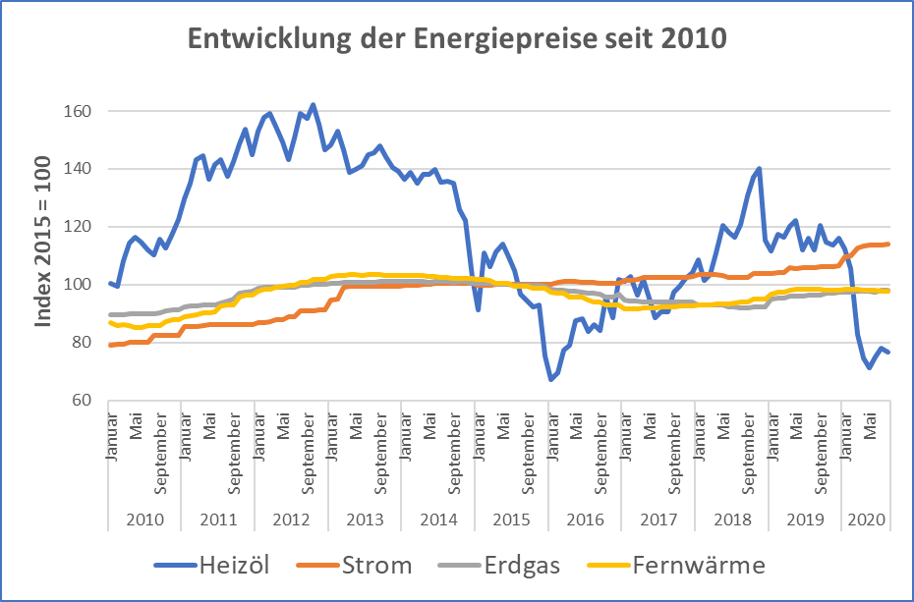
Strom/Gas:
1-2 Jahre
Wärme:
10 Jahre
Preisänderung und Laufzeit
Quelle: https://www-genesis.destatis.de/genesis/online/logon
2015 = 100
10

Slide 11
Strom- und Gaslieferverträge

Slide 12
Gesetzliche Grundlagen – Strom und Erdgas
Marktliberalisierung seit 1998; Kontrolle durch Bundeskartellamt (BKartA) und Bundesnetzagentur (BNetzA)
Gesetz/Verordnung | Inhalte
Energiewirtschaftsgesetz EnWG | Umsetzung EU-Recht für Gas/Strom, Regu-lierung, Entflechtung, Genehmigung, Netzzu-gang/Netzentgelte, Wegenutzung, Anschluss-pflicht, Grundversorgungspflicht/Ersatzversor-gung, Stromkennzeichnung, Grundlage für weitere Verordnungen
Grundversorgungsverordnungen StromGVV, GasGVV | Allgemeine Bedingungen für Haushaltskunden und Letztverbraucher: Vertragsgegenstand, aus-schließliche Bedarfsdeckung, Mitteilungspflich-ten, Messung/Ablesung, Zutrittsrecht, Abrech-nung, Abschlags- und Vorauszahlungen, Gestal-tung von Rechnungen, Berechnungsfehler, Un-terbrechung der Versorgung/Kündigung
12

Slide 13
Gesetzliche Grundlagen – Strom und Erdgas (2)
Gesetz/Verordnung | Inhalte
Anschlussverordnungen NAV (Strom), NDAV (Gas) | Allgemeine Bedingungen Netzanschluss: Netz-anschlusskosten, Baukostenzuschuss, Grund-stücksnutzung, Haftung bei Störungen, Messein-richtungen/Zählerplätze
Netzzugangsverordnungen StromNZV, GasNZV | Bedingungen für Einspeisungen in das und für Entnahme aus dem Netz (Zählpunkte, Lastgang, Lastprofil, Regelenergie, Bilanzkreise)
Netzentgeltverordnungen StromNEV, GasNEV | Festlegung der Methode zur Bestimmung der Entgelte für den Zugang zu den Netzen (inkl. dezentrale Einspeisung)
Konzessionsabgabenverordnung KAV | Entgelte für die Einräumung des Rechts zur Be-nutzung öffentlicher Verkehrswege für die Ver-legung und den Betrieb von Leitungen, die der unmittelbaren Versorgung von Letztverbrau-chern im Gemeindegebiet dienen
13

Slide 14
Besonderheiten bei der Versorgung
Strom
Spannungsebenen: Niederspannung (230/400 V), Mittelspannung (6-36 kV), Hochspannung (bis 110 kV), Höchstspannung (220/380 kV); Frequenz 50 Hz
Erzeugung und Verbrauch zeitgleich: wenn Leistungsmessung, dann meist viertel-stündlich; Hoch- und Niedertarifzeiten; Wirk- und Blindarbeit
Speicher bisher nur vereinzelt (3 … 5 MW; Wind + Sonne: 70.000 MW)
Gas
Druckebenen: Niederdruck (bis 0,1 bar), Mitteldruck (0,1 bis 1 bar), Hochdruck (über 1 bar)
Unterschiedlicher Energieinhalt (Naturprodukt): hochkalorisches H-Gas (Herkunft: Norwegen, Russland; 10-11 kWh/m³); niederkalorisches N-Gas (Herkunft: Nieder-lande, Niedersachsen; 8,2-8,9 kWh/m³)
Speicherkapazität Deutschland: 20 Mrd. m³ (20% des Jahresbedarfs); Netzpuffer
14

Slide 15
Preisbestandteile und Kosten – Strom, Gas
„früher“
1 Arbeitspreis (inkl. Konz.abgabe) Entgelt für den Verbrauch (Cent/kWh)
2 Grundpreis oder Leistungspreis Entgelt für die Vorhaltung der Leistung (€/a oder €/kW)
3 Messpreis Entgelt für Messung/Abrechnung (€/a oder €/Monat)
4 Steuern Umsatzsteuer, Energiesteuer (€)
„heute“
1 Arbeitspreis Verbrauch, 2 Arbeitspreis Netz
3 Grundpreis Verbrauch, 4 Grundpreis Netz
Weitere Netzentgelte (5 Messung, 6 Abrechnung, 7 Messstellenbetrieb)
8 Energiesteuern (Strom, Gas, Umsatz), 9 Konzessionsabgabe
Umlagen: 10 KWKG, 11 EEG u.a.
Ab 2021: CO2-Preis
15

Slide 16
Preisbestandteile und Kosten – Beispiel Strom
„früher“
16

Slide 17
Preisbestandteile und Kosten – Beispiel Strom
„heute“
17

Slide 18
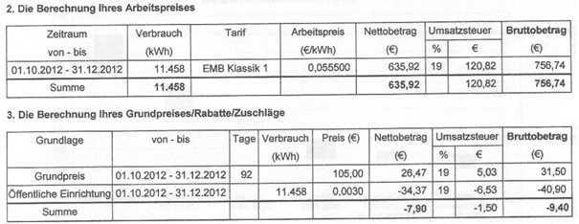
Preisbestandteile und Kosten – Beispiel Gas
„früher“
18

Slide 19
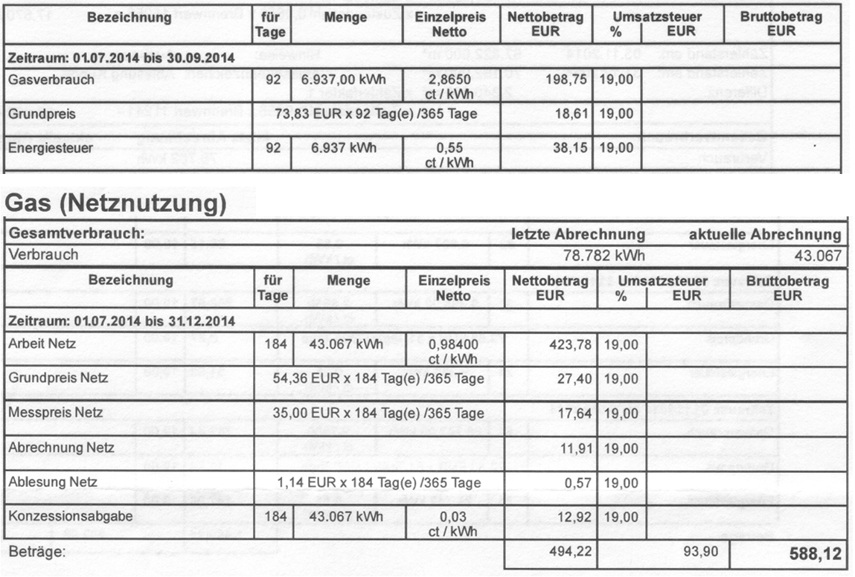
Preisbestandteile und Kosten – Beispiel Gas
„heute“
19

Slide 20
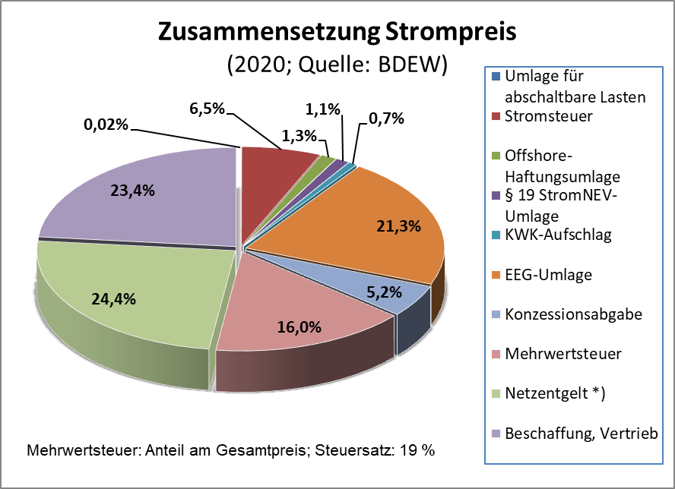
Preisbestandteile Strom
20

Slide 21
Gestaltungsrahmen für Stromlieferverträge
Laufzeit (meist 1 bis 2 Jahre, ggf. Verlängerungsoption)
Kündigung
Abrechnungsmodus
Preisänderung (fix oder Preisänderungsformel)
ggf. entscheiden „weiche“ Faktoren“ (eigenes Stadtwerk, Ökostrom)
Börsenpreis:
Grundlast ca. 4-5 Cent/kWh
Spitze ca. 5-6 Cent/kWh

Slide 22
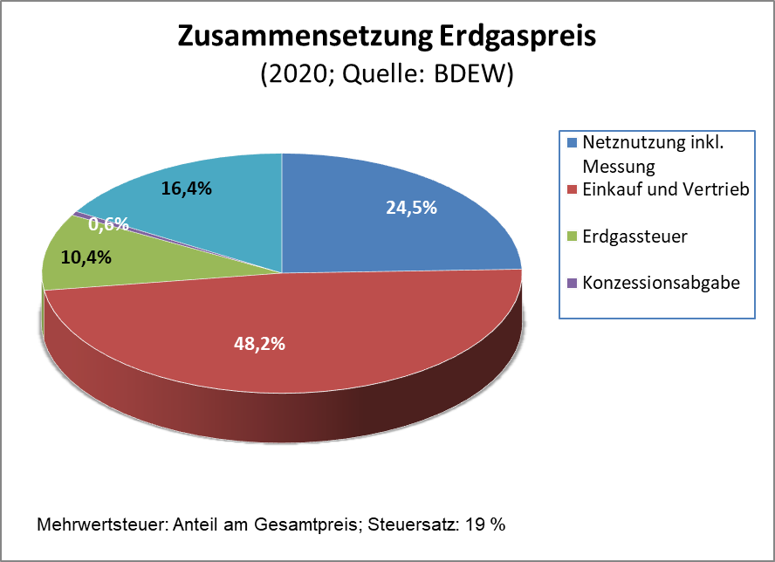
Preisbestandteile Gas

Slide 23
Gestaltungsrahmen für Gaslieferverträge
Laufzeit (meist 1 bis 2 Jahre, ggf. Verlängerungsoption)
Kündigung
Abrechnungsmodus
Preisänderung (fix oder Preisänderungsformel)
ggf. entscheiden „weiche“ Faktoren“ (eigenes Stadtwerk, Biogasanteil)
Börsenpreis:
Grundlast ca. 1- 2 Cent/kWh

Slide 24
Preisanstieg durch CO2-Abgabe
Aus der Pressemitteilung des BMWi 20.05.2020:
Der nationale Emissionshandel startet nach der Bund-Länder-Einigung nun mit einem fixen CO2-Preis von 25 Euro pro Tonne im Jahr 2021. Das entspricht brutto
7 Cent pro Liter Benzin
8 Cent pro Liter Diesel
8 Cent pro Liter Heizöl (ca. +16 % bei 50 €/hl)
0,5 Cent pro Kilowattstunde Erdgas (ca. +9 % bei 5,3 Cent/kWh)
Bis zum Jahr 2025 werden die Zertifikate mit einem auf 55 Euro ansteigenden Festpreis ausgegeben.
Für 2026 ist ein Preiskorridor von 55 Euro bis 65 Euro pro Tonne CO2 vorgegeben.

Slide 25
Preisänderungsformeln in Strom- und Gaslieferverträgen
Im Bereich Kommunen/Wohnungsunternehmen bzw. bei Verträgen mit 1 bis 2 Jahren Laufzeit nur selten anzutreffen
Wenn Preisänderung, dann nur für den beeinflussbaren Anteil, alle anderen Größen (Steuern, Umlagen, Netzentgelte, Konzessionsab-gabe) werden in der Rechnung ausgewiesen, sind aber nicht Bestandteil der Preisänderungsformel
Bezugsgröße bei Preisanpassung: Börsenpreise
mit Preisänderungsformel | Fixpreis
Chance und Risiko | Sicherheit
Kunde profitiert von Preissenkun-gen am Markt, macht aber auch Anstiege mit | Preissicherheit für den Kunden auch bei Preisanstiegen
komplizierte Preisregelung | einfache Preisregelung
bei Laufzeit > 2 Jahre | bei Laufzeit bis 2 Jahre

Slide 26
Anmerkung Fixpreis:
„Fix“ sind nur die variablen Teile des Preises
  Strom: im Bereich von 4 bis 6 Cent/kWh
  Gas: im Bereich von 1 bis 2 Cent/kWh
Alle anderen Preisbestandteile können auch bei „Fixpreisen“ vom Lieferer geändert werden

Slide 27
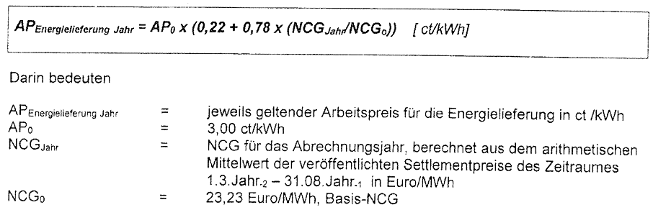
Preisänderungsformeln in Strom- und Gaslieferverträgen (2)
Beispiel Gas:

Slide 28
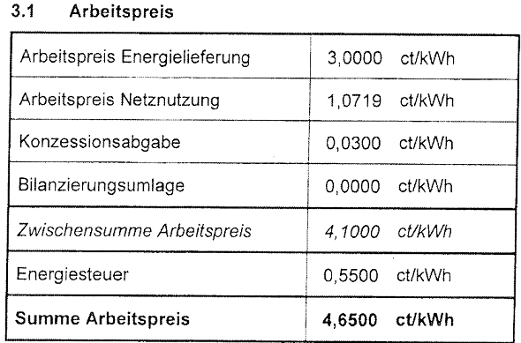
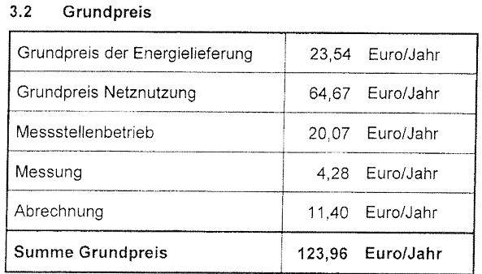
Preisänderungsformeln in Strom- und Gaslieferverträgen (3)
Beispiel Gas (Fortsetzung)
unterliegt der Preisänderungsformel
unterliegen Änderungen, die weder vom Kunden noch vom Lieferer beeinflusst werden können

Slide 29
Preisänderungsformeln in Strom- und Gaslieferverträgen (4)
Beispiel Strom

Slide 30
Preisänderungsformeln in Strom- und Gaslieferverträgen (5)
Beispiel Strom (Fortsetzung)

Slide 31

„Quellen“ für Strom- und Gaslieferpreise
Veröffentlichte Tarife (Beispiel: DREWAG)

Slide 32
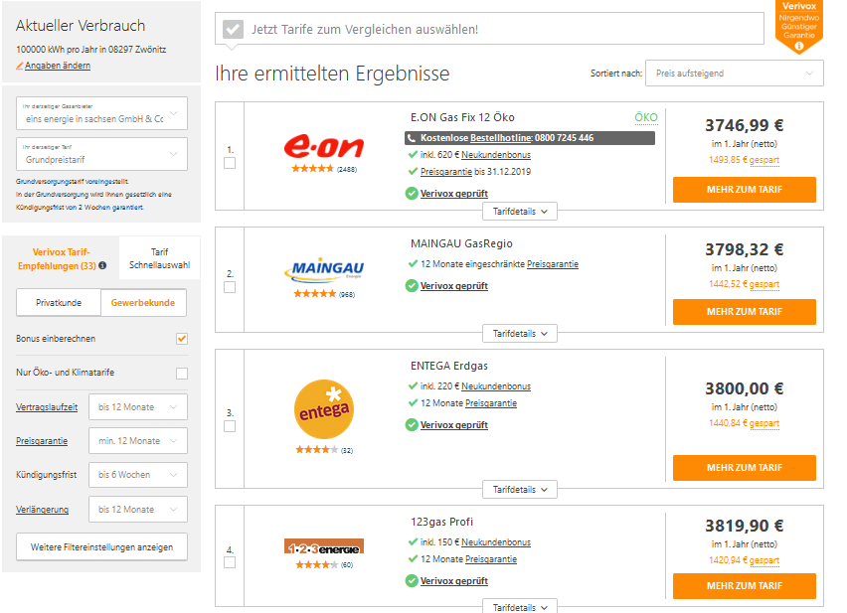
„Quellen“ für Strom- und Gaslieferpreise
Veröffentlichte Tarife
Vergleichsportale
Ausschreibung

Slide 33
Ausschreibung von Strom- und Gaslieferverträgen
Technische Daten der Abnahmestellen (Verbrauch, Leistung, Lastgang/ Lastprofil)
Laufzeit, Kündigungsfristen
Garantierte Vertragsbeendigung oder automatische Verlängerung
Preismodell: Fixpreis oder Preisänderungsformel
Ablesung (z.B. Kunde liest selbst ab)
Abrechnungsmodalitäten, Form der Rechnung
Werden nur die „Energielieferpreise“ oder Komplettpreise (alles inklusive) ausgeschrieben?
Bindefrist (im Augenblick gilt: kürzere Bindefrist = niedrigerer Preis)
Empfehlung: kompletten Vertragstext vorgeben, Preise ausschreiben, sonst: wenn nur Preise ohne Vertrag ausgeschrieben werden, sind angebotene Verträge sehr unterschiedlich und daher schwer vergleichbar
(praktisches Beispiel: 5 Angebote
Umfang Vertrag+sonstiges in Seiten: 9+2 / 3+8 / 7+3 / 7+13 / 4+12)

Slide 34
Wärmelieferverträge

Slide 35
Gesetzliche Grundlagen der Wärmeversorgung
  Verordnung über Allgemeine Bedingungen für die Versorgung mit Fernwärme (AVBFernwärmeV)
  Vertragsabschluss (§ 2), Bedarfsdeckung (§ 3), Haftung (§ 6)
  Grundstücksnutzung, Hausanschluss/Baukostenzuschuss (§§ 8-10)
  Messung, Ablesung, Berechnungsfehler (§§ 18-21)
  Abrechnung, Preisänderungsformeln (§ 24)
  Laufzeit, Kündigung, Wechsel der Vertragspartner/Vertragsnachfolge (§§ 32)
  Von der AVBFernwärmeV kann abgewichen werden (außer von § 18 Messung)
  wenn der Kunde damit nachweislich ausdrücklich einverstanden ist
  Verordnung über die Umstellung auf gewerbliche Wärmelieferung für Mietwohnraum (Wärmelieferverordnung - WärmeLV)
  (gilt z.B. für kommunale Wohnungsunternehmen, siehe § 556c im BGB)
  Inhalt u.a.: Kostenvergleich vor und nach Umstellung, Umstellungsankündigung des Vermieters, Fristen
35

Slide 36
Preisbestandteile
Arbeitspreis (AP) Entgelt für gemessenen Verbrauch (€/MWh oder Cent/kWh)
abhängig von: Brennstoffkosten, Netz- und Kesselverlusten, Pumpstrom, Gewinnerwartung
entweder
Leistungspreis (LP) Entgelt für Leistungsvorhaltung (€/kW,a)
oder
Grundpreis (GP) Entgelt für Leistungsvorhaltung (€/Jahr, €/Monat)
abhängig von: Investitionen (Erzeugungsanlagen, Netz), Wartungsaufwand, Personalaufwand, Gewinnerwartung, Laufzeit
Messpreis (MP) Entgelt für Messung und Abrechnung pro Abnahmestelle (€/Monat, €/Jahr)
verbrauchsabhängig
immer
verbrauchsunab-hängig, meistens
verbrauchsunab-hängig, eher selten
36

Slide 37
Besonderheiten bei der Versorgung mit Fernwärme
  Leistung:
  Leistungsbedarf (Heizlast) bei Auslegungstemperatur (z.B. Chemnitz und Dresden -14°C; Greiz -16°C; Oberwiesenthal -18°C); nach
  DIN EN 12831 berechneter Wert, kein Messwert
  Laufzeit:
  normalerweise 10 Jahre, im Ausnahmefall auch bis 15 Jahre (wenn vorher 10 Jahre angeboten wurden)
  Wahl des Lieferers:
  praktisch nur bei der Ausschreibung möglich; späterer Wechsel schwierig, vor allem wenn Netz vom Wärmelieferer errichtet
  Fernwärmesatzung:
  zwangsweiser Anschluss schränkt Möglichkeiten des Kunden ein
  Preisanpassung:
  Fixpreise nicht möglich wegen langer Laufzeiten, deshalb Preis-änderungsformeln für Arbeitspreis und Leistungspreis/Grundpreis
37

Slide 38
Preisanpassung in Wärmelieferverträgen
§ 24 AVBFernwärmeV: „Preisänderungsklauseln dürfen nur so ausgestal-tet sein, dass sie sowohl die Kostenentwicklung bei Erzeugung und Be-reitstellung der Fernwärme durch das Unternehmen als auch die jewei-ligen Verhältnisse auf dem Wärmemarkt angemessen berücksichtigen. Sie müssen die maßgeblichen Berechnungsfaktoren vollständig und in all-gemein verständlicher Form ausweisen.“
BGH: Formeln, die nicht AVBFernwärmeV gerecht werden, sind nichtig. Der Gewinn darf durch Formeln nicht steigen, Kosten des Wärmelieferers müssen wiedergegeben werden.
z.B. Urteil VIII ZR 339/10 vom 13.07.2011: „§ 24 Abs. 4 … AVBFern-wärmeV erfordert bei Anpassungsklauseln für den Arbeitspreis, dass zur Wahrung der kostenmäßigen Zusammenhänge als Bemessungsgröße ein Indikator verwendet wird, der an die tatsächliche Entwicklung des bei der Wärmeerzeugung überwiegend eingesetzten Brennstoffs anknüpft.“
38

Slide 39
Kostenstruktur der Wärme aus der Sicht des Wärmelieferers
Arbeitspreis = Entgelt für den gemessenen Verbrauch
vom Verbrauch abhängige Kosten:
Brennstoffkosten, Stromkosten für die Umwälzpumpen, Gewinn
Kostenanteil Arbeitspreis:
bei den gegenwärtigen Brennstoffpreisen ca. 2/3
Leistungspreis = Entgelt für die Leistungsvorhaltung
vom Verbrauch unabhängige Kosten:
Kapitaldienst, Wartungs- und Instandhaltungskosten, Personalkosten, Gewinn
Kostenanteil Grundpreis:
bei den gegenwärtigen Brennstoffpreisen ca. 1/3
falls Messpreis = Entgelt für die Messung/Abrechnung
vom Verbrauch unabhängige Kosten:
Messgeräte, Ablesung, Abrechnung
39

Slide 40
Kostenstruktur
der Wärme
40

Slide 41
Preisänderungsformeln in Wärmelieferverträgen (2)
Beispiel Arbeitspreis
AP = APo • (0,07 + 0,80 • G/Go + 0,13 • M/Mo) [€/MWh]
AP angepasster Arbeitspreis (€/MWh)
APo Basiswert Arbeitspreis (€/MWh)
G aktueller Gaspreis oder Gaspreisindex (Cent/kWh oder Punkte)
Go Basiswert Gaspreis oder Gaspreisindex (Cent/kWh oder Punkte)
M aktuelles Marktelement, z.B. Fernwärmepreisindex oder Heizölpreis (Punkte oder €/hl)
Mo Basiswert Marktelement (Punkte oder €/hl)
Quelle Indizes, Heizölpreis, Börsenpreis Gas:
Statistisches Bundesamt www.destatis.de
Erdgasbörse (EGIX) www. https://www.powernext.com/futures-market-data
Quelle Gaspreise Endverbraucher:
veröffentlichte Tarife oder Gasrechnungen des Wärmelieferers
Wichtungsfaktoren (Summe = 1)
41

Slide 42
Preisänderungsformeln in Wärmelieferverträgen (2)
Beispiel Arbeitspreis
AP = APo • (0,07 + 0,80 • G/Go + 0,13 • M/Mo) [€/MWh]
AP angepasster Arbeitspreis (€/MWh)
APo Basiswert Arbeitspreis (€/MWh)
G aktueller Gaspreis oder Gaspreisindex (Cent/kWh oder Punkte)
Go Basiswert Gaspreis oder Gaspreisindex (Cent/kWh oder Punkte)
M aktuelles Marktelement, z.B. Fernwärmepreisindex oder Heizölpreis (Punkte oder €/hl)
Mo Basiswert Marktelement (Punkte oder €/hl)
Quelle Indizes, Heizölpreis, Börsenpreis Gas:
Statistisches Bundesamt www.destatis.de
Erdgasbörse (EGIX) www. https://www.powernext.com/futures-market-data
Quelle Gaspreise Endverbraucher:
veröffentlichte Tarife oder Gasrechnungen des Wärmelieferers
Wichtungsfaktoren (Summe = 1)
Kostenelement
Marktelement
42

Slide 43
Preisänderungsformeln in Wärmelieferverträgen (3)
Beispiel Leistungspreis
GP = GPo • (0,5 + 0,25 • L/Lo + 0,25 • IG/IGo) [€/kW,a]
LP angepasster Leistungspreis (€/a)
LPo Basiswert Leistungspreis (€/a)
L aktueller Lohn oder Lohnindex (€/Monat oder Punkte)
Lo Basiswert Lohn oder Lohnindex (€/Monat oder Punkte)
IG aktueller Investitionsgüterpreisindex (Punkte)
IGo Basiswert Investitionsgüterpreisindex (Punkte)
Quelle Indizes:
Statistisches Bundesamt www.destatis.de
Wichtungsfaktoren (Summe = 1)
43

Slide 44
Preisänderungsformeln in Wärmelieferverträgen (4)
Veröffentlichungen Statistisches Bundesamt
https://www.destatis.de/DE/Publikationen/Thematisch/ThematischeVeroeffentlichungen.html
z.B. Indizes für Erdgaspreise, Strompreise, Heizölpreise, Fernwärme-preise, Investitionsgüterpreise
Index der Erzeugerpreise gewerblicher Produkte (Inlandsabsatz) nach dem Güterverzeichnis für Produktionsstatistiken, Ausgabe 2009 (GP 2009) „Lange Reihen der Fachserie 17 Reihe 2 von Januar 2005 bis August 2020“
z.B. Lohnentwicklungsindizes
Arbeitnehmerverdienste und Indizes der Arbeitnehmerverdienste, Lange Reihen (Fachserie 16 Reihe 2.4); alternativ: Bezug auf Tarifverträge
Veröffentlichungen Energiebörse: Index Börsenpreise Erdgas
https://www.powernext.com/sites/default/files/download_center_files/20180801_PEGAS_Reference_Price_EGIX.pdf
44

Slide 45
Preiskalkulation - Brennstoffkosten - Preisänderungsformel AP
45

Slide 46
Preiskalkulation - Brennstoffkosten - Preisänderungsformel AP
46

Slide 47
Preiskalkulation - Brennstoffkosten - Preisänderungsformel AP
Einfluss konstanter Faktor auf den Gewinn
47

Slide 48
Gestaltungsrahmen bei Wärmelieferverträgen
Preisniveau neuer Wärmeliefervertrag
Arbeitspreis 50 … 60 €/MWh netto
Leistungspreis 35 … 60 €/kW,a netto
Mischpreise 90 … 115 €/MWh brutto
Preise hängen von den lokalen Bedingungen ab:
Abnahmeverhalten Nutzer
Fernwärmesatzung ja/nein
Brennstoff, Netz/Netzgröße
und von den Möglichkeiten des Kunden, Druck auszuüben, z. B.
großer oder kleiner Kunde
Wärmelieferer mit kommunaler Beteiligung
bestehender Vertrag läuft aus
Außerdem: „weiche“ Faktoren z.B. Abrechnungsmodus, Preisanpassung, Vertragsdauer, Kündigung/automatische Verlängerung
48

Slide 49
Preisvergleiche
müssen auf einen normierten Abnahmefall gerechnet werden
49

Slide 50
Ausschreibung von Wärmelieferverträgen
Vorgabe in der Ausschreibung | Variante 1 | Variante 2 (Vorzugsvariante)
Technische Daten | Objektliste, Flächen, Leistungswerte | Objektliste, Flächen, Leistungswerte
Laufzeit | Nein | Ja (10 und 15 Jahre)
Vertragstext inkl. Preisregelung | Nein | Ja
Struktur der Preisformel | Nein | Ja
Nachteil | Kaum vergleichbare Angebote, Kriterien schwer zu wichten | Einzelne Wärmelieferer geben kein Angebot ab
50

Slide 51
Ausschreibung von Wärmelieferverträgen (Empfehlung)
Vorgaben:
Technische Daten (Objektliste, Flächen, Leistungswerte)
Kompletter Vertragstext mit Preisregelung (Preisänderungsformel, zu verwendende Indizes, Änderungsmodus), Kündigungsbedingungen, Abrechnungsverfahren, ggf. Übernahmeklausel nach Vertragsende
Anlagen zum Vertrag: technische Daten, Preisregelung, AVBFernwärmeV
Laufzeit: getrennte Angebote für 10 und 15 Jahre
Rücklauf:
Ein Blatt mit Basiswerten für Preise und Indizes, Wichtungsfaktoren
Vom Wärmelieferer unterschriebener Wärmeliefervertrag
Gesondert unterschriebene Preisregelung
Bewertung:
Kosten des Wärmebezugs für die kommenden 10 Jahre bei definierten Ansätzen für die Indexentwicklung
51

Slide 52
Vielen Dank für die Aufmerksamkeit!
W.E.N. Consulting GmbH
Prenzlauer Promenade 175, 13189 Berlin
Tel. 030-42082950
Fax 030-42082954
E-Mail info@wen-berlin.de
Internet www.wen-berlin.de
52

Slide 53
Anhang: Beispiele für statistische Größen
Quellen:
Energiebörsen (www.eex.de, www.powernext.com)
Statistisches Bundesamt (www.destatis.de)
53

Slide 54
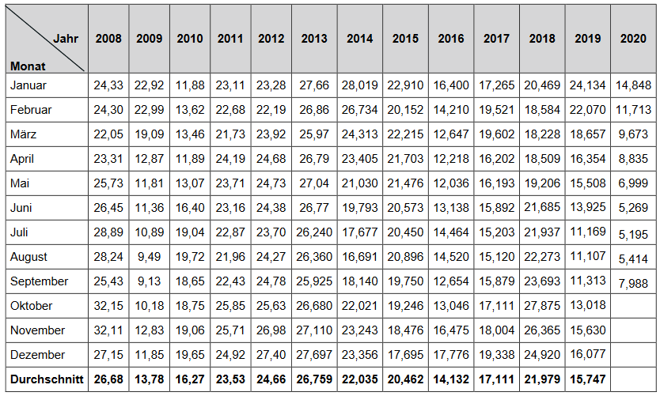
Beispiele für statistische Veröffentlichungen
Börsenpreise Erdgas (EGIX Germany in €/MWh)
https://www.eex.com/de/marktdaten/eex-group-datasource/erdgasindizes-fuer-fernwaerme

Slide 55
Beispiele für statistische Veröffentlichungen
Börsenpreise Erdgas (Statistisches Bundesamt, Indizes)

Slide 56
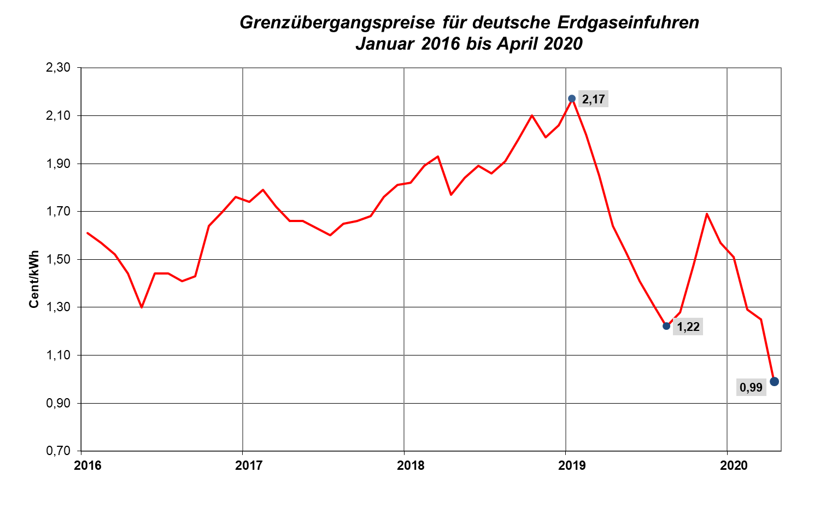
Beispiele für statistische Veröffentlichungen
Erdgasimportpreise (Grenzübergangspreise, Cent/kWh; BAFA)

Slide 57
Beispiele für statistische Veröffentlichungen (FS 17, Reihe 2)
Investitionsgüterpreisindex

Slide 58
Beispiele für statistische Veröffentlichungen (FS 17, Reihe 2)
Strompreisindex

Slide 59
Beispiele für statistische Veröffentlichungen (FS 17, Reihe 2)
Gaspreisindex

Slide 60
Beispiele für statistische Veröffentlichungen (FS 17, Reihe 2)
Fernwärmepreisindex

Slide 61
Beispiele für statistische Veröffentlichungen (FS 16, Reihe 2.2)
Lohnentwicklung (Index)

Slide 62
Beispiele für statistische Veröffentlichungen (FS 16, Reihe 2.4)
Lohnentwicklung (Euro)

